Slide 1
Projet de Données Réparties par
Guilhem Mangenot et Achille Jeanvoine

Slide 2
Contributions
Mise en place du service hdfs
Mise en place du service Hagidoop

Slide 3
Limitations
Par contrainte de temps, limitation sur le nombre de cas d’expérimentations
HdfsClient.read() non implanté

Slide 4
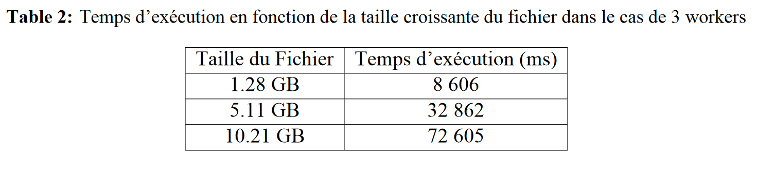
Evaluation des performances réalisées

